Slide 1
Разработка веб-сайта для мгновенного обмена сообщениями
Студент 4 курса Миронов Егор Сергеевич
Научный руководитель доцент Парфенова Ирина Анатольевна

Slide 2
Актуальность
Распространённое использование мессенджеров в повседневной жизни людей
Активное развитие средств обмена текстовой/аудио информации

Slide 3
Поставленные цели и задачи
Разработать интерфейс веб-сайта
Реализовать макет сайта
Реализовать логику сайта
Доработать серверную часть
Выложить сайт в интернет

Slide 4
Практическая значимость выбранной темы
Портфолио для будущего трудоустройства
Получение новых знаний и опыта
Практическое использование в личных, и не только, целях

Slide 5
Предполагаемые результаты
Веб-ресурс, который будет доступен через браузер и приложение для компьютера с использованием javascript фреймворков и поиском пользователей через Elasticsearch.

Slide 6
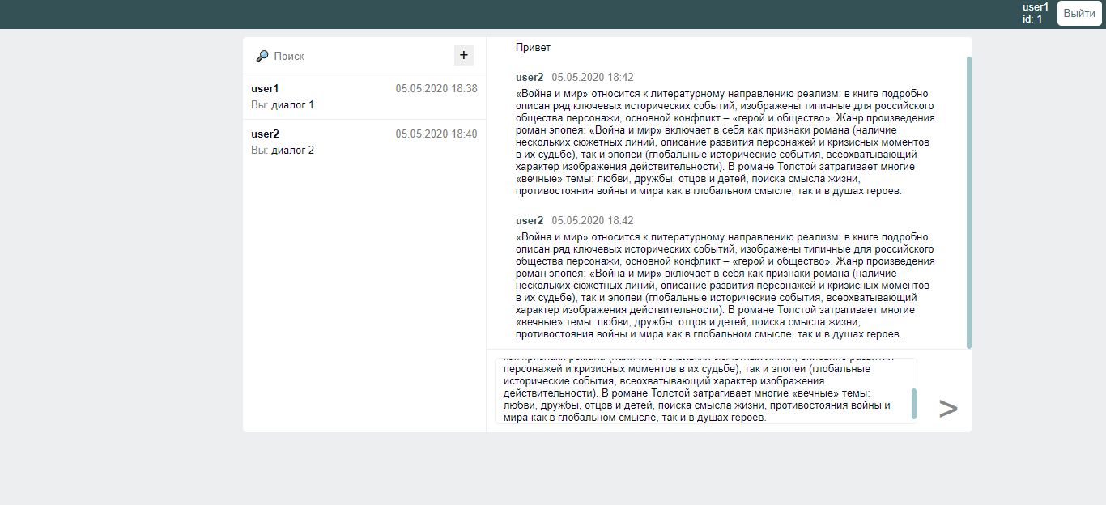
Текущие результаты

